Slide 1



Ôn và khởi động (Xe bus yêu thương)

Slide 2



Giờ trước em đã học bài gì?
A. Thả diều
B. Tớ là lê-gô
C. Rồng rắn lên mây

Slide 3


Điền tiếp câu: Rồng rắn lên mây
Thấy cây……
A. núc nác
B. lúc lác
C. lúc lác

Slide 4
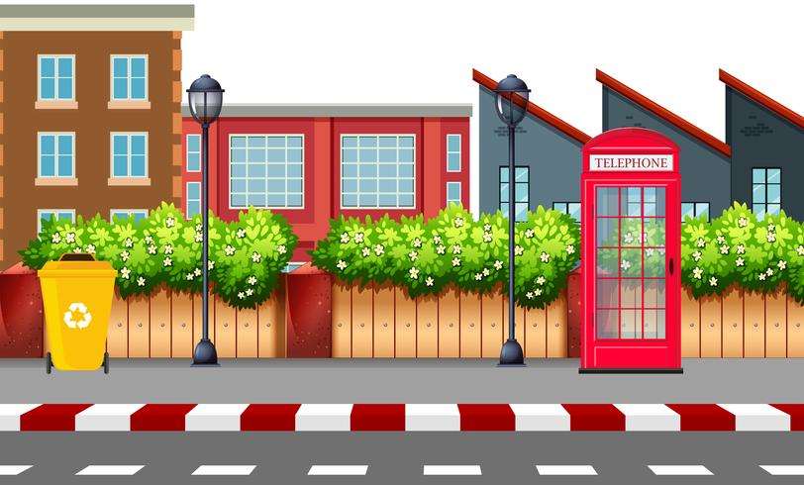
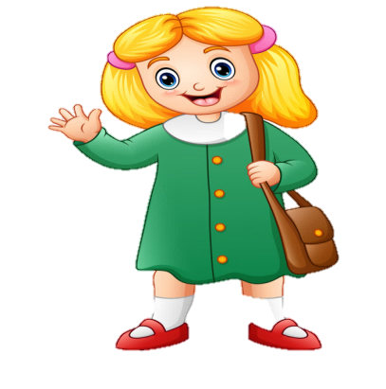
Ngăn lại, giữ lại là nghĩa của từ nào?
A. Núc nác
B. Cản
C. Cấm

Slide 5


Tiếng Việt
Bài 24: Đọc: Nặn đồ chơi (t 1 + 2)

Slide 6


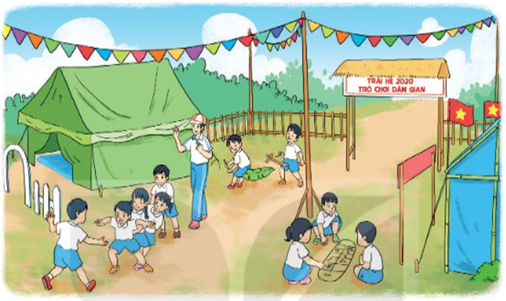
Bức tranh vẽ gì?
Kể tên các trò chơi em biết?

Slide 7
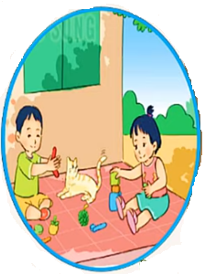
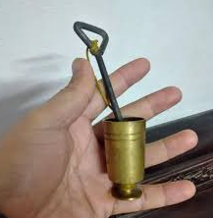
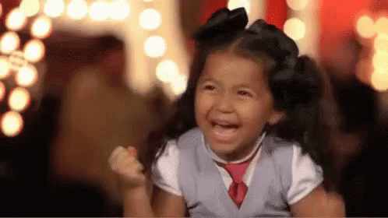
Nặn đồ chơi
Bên thềm gió mát,
Bé nặn đồ chơi.
Mèo nằm vẫy đuôi,
Tròn xoe đôi mắt.
Đây là quả thị,
Đây là quả na,
Quả này phần mẹ,
Quả này phần cha.
Đây chiếc cối nhỏ
Bé nặn thật tròn,
Biếu bà đấy nhé,
Giã trầu thêm ngon.
Đây là thằng chuột
Tặng riêng chú mèo,
Mèo ta thích chí
Vểnh râu “meo meo”!
Ngoài hiên đã nắng,
Bé nặn xong rồi.
Đừng sờ vào đấy,
Bé còn đang phơi.
(Nguyễn Ngọc Ký)
thích chí
cối
Cối giã trầu
Đồ để giã trầu, thường làm bằng đồng
Thích chí
Tỏ ra bằng lòng, vui thích vì đúng ý muốn
Giã trầu

Slide 8
Nặn đồ chơi
Bên thềm gió mát,
Bé nặn đồ chơi.
Mèo nằm vẫy đuôi,
Tròn xoe đôi mắt.
Đây là quả thị,
Đây là quả na,
Quả này phần mẹ,
Quả này phần cha.
Đây chiếc cối nhỏ
Bé nặn thật tròn,
Biếu bà đấy nhé,
Giã trầu thêm ngon.
Đây là thằng chuột
Tặng riêng chú mèo,
Mèo ta thích chí
Vểnh râu “meo meo”!
Ngoài hiên đã nắng,
Bé nặn xong rồi.
Đừng sờ vào đấy,
Bé còn đang phơi.
(Nguyễn Ngọc Ký)
Học sinh đọc nối tiếp theo nhóm cặp
2 học sinh đọc nối tiếp từng đoạn
Đọc cả bài

Slide 9


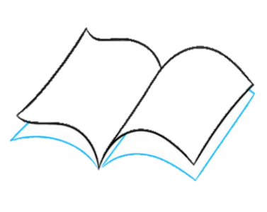



Tìm hiểu bài

Slide 10
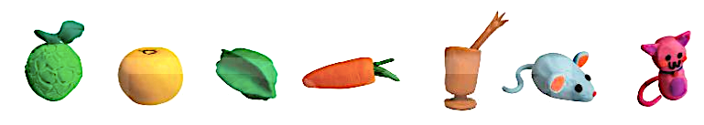
1. Kể tên những đồ chơi bé đã nặn
Đọc khổ thơ 2, 3, 4
Đây là quả thị,
Đây là quả na,
Quả này phần mẹ,
Quả này phần cha.
Đây chiếc cối nhỏ
Bé nặn thật tròn,
Biếu bà đấy nhé,
Giã trầu thêm ngon.
Đây là thằng chuột
Tặng riêng chú mèo,
Mèo ta thích chí
Vểnh râu “meo meo”!

Slide 11
2. Bé nặn đồ chơi để tặng cho những ai?
Đây là quả thị,
Đây là quả na,
Quả này phần mẹ,
Quả này phần cha.
Đây chiếc cối nhỏ
Bé nặn thật tròn,
Biếu bà đấy nhé,
Giã trầu thêm ngon.
Đây là thằng chuột
Tặng riêng chú mèo,
Mèo ta thích chí
Vểnh râu “meo meo”!

Slide 12
3. Việc bé nặn đồ chơi tặng mọi người thể hiện điều gì?
Đây là quả thị,
Đây là quả na,
Quả này phần mẹ,
Quả này phần cha.
Đây chiếc cối nhỏ
Bé nặn thật tròn,
Biếu bà đấy nhé,
Giã trầu thêm ngon.
Đây là thằng chuột
Tặng riêng chú mèo,
Mèo ta thích chí
Vểnh râu “meo meo”!
- Thể hiện tình cảm yêu thương, quan tâm đến mọi người thân trong gia đình của bé.

Slide 13
4. Em thích nặn đồ chơi gì? Để tặng cho ai?

Slide 14
Nặn đồ chơi
Bên thềm gió mát,
Bé nặn đồ chơi.
Mèo nằm vẫy đuôi,
Tròn xoe đôi mắt.
Đây là quả thị,
Đây là quả na,
Quả này phần mẹ,
Quả này phần cha.
Đây chiếc cối nhỏ
Bé nặn thật tròn,
Biếu bà đấy nhé,
Giã trầu thêm ngon.
Đây là thằng chuột
Tặng riêng chú mèo,
Mèo ta thích chí
Vểnh râu “meo meo”!
Ngoài hiên đã nắng,
Bé nặn xong rồi.
Đừng sờ vào đấy,
Bé còn đang phơi.
(Nguyễn Ngọc Ký)
Đọc lại cả bài

Slide 15

Luyện tập theo văn bản đọc

Slide 16
1. Tìm từ ngữ cho biết chú mèo rất vui vì được bé tặng quà.
Đây là thằng chuột
Tặng riêng chú mèo,
Mèo ta thích chí
Vểnh râu “meo meo”!
2. Tìm thêm từ ngữ chỉ cảm xúc vui mừng.
vui vẻ,
mừng rỡ,
hớn hở,
phấn khởi,
háo hức,...

Slide 17


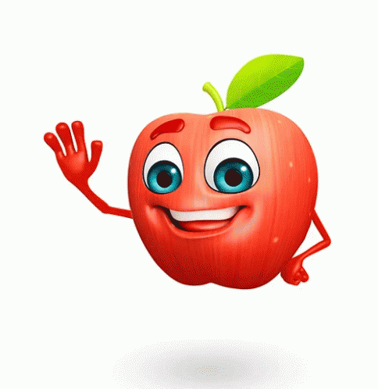












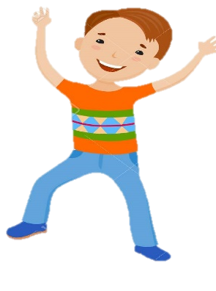



Hẹn gặp lại các bạn ở bài sau nhé

